Slide 1
Презентация по дисциплине «Проектный практикум»
Silent Speech Recognition.
Студенты: Шандер С-О., Валеева А.Р., Сейтасанов Л.Э., Баталов К.Д., Нуриев М.И. .
Группы: РИ-220950, РИ- 220911, РИ-220945, РИ-220941, РИ-220910.

Slide 2
О проекте
Наш проект, направленный на разработку сайта Silent Speech Recognition, стремится создать инновационную онлайн-платформу, способную распознавать и интерпретировать невербальные выражения и мимику пользователя без необходимости произнесения слов. SSR представляет собой революционный метод взаимодействия с устройствами, позволяя пользователям взаимодействовать с компьютером, используя лишь свои мысли и физические жесты, не затрагивая устную речь.

Slide 3
Аналоги
На момент последнего обновления моих знаний в январе 2022 года не существует устоявшихся и всеобщих решений в области бесшумного распознавания речи (Silent Speech Recognition), но были предприняты определенные шаги в этом направлении. Давайте рассмотрим несколько технологий и подходов, которые могут рассматриваться как аналоги или связанные с Silent Speech Recognition:

Slide 4
Электромиография (EMG):
o Описание: EMG технология использует измерение электрической активности мышц для интерпретации и анализа движений губ, языка и других частей лица, связанных с произношением слов.
o Примечание: Это может быть полезным для людей с нарушениями речи, но не обязательно является технологией распознавания "мыслей" в том смысле, что мы обычно подразумеваем под Silent Speech Recognition.

Slide 5
Электроэнцефалография (EEG):
o Описание: EEG измеряет электрическую активность мозга и может быть использовано для интерпретации мыслей и ментальных команд.
o Примечание: Некоторые исследования в области Brain-Computer Interface (BCI) используют EEG для декодирования речи, но с текущим уровнем технологий это часто ограничивается базовыми командами.

Slide 6
Оптическое распознавание мимики и жестов:
Оптическое распознавание мимики и жестов:
o Описание: Технологии, основанные на оптическом распознавании мимики и жестов, могут быть использованы для интерпретации невербальных выражений.
o Примечание: Они могут быть интегрированы с системами распознавания речи для создания более полного понимания коммуникации.

Slide 7
План работы проекта
Название | Ответственный | Длительность | Дата начала
Определение проблемы | Шандер Александр | 1 неделя | 03.10.23
Подходы к решению проблемы | Шандер Александр | 1 неделя | 03.10.23
Анализ аналогов | Шардер Александр | 1 неделя | 03.10.23
Определение платформы из стека для продукта | Ленур Сейтасанов, Кирилл Баталов | 2 недели | 15.10.23
Формулирование требований к MVP | Валеева Алина | 1 неделя | 03.10.23
Определение задач | Валеева Алина | 1 неделя | 03.10.23

Slide 8
Архитектура системы | Ленур Сейтасанов | 2 недели | 09.11.23
Прототипы интерфейсов | Нуриев Марат | 2 недели | 10.11.23
Дизайн макеты | Нуриев Марат | 2 недели | 11.11.23
Написание кода | Кирилл Баталов, Ленур Сейтасанов | 4 недели | 08.11.23
Тестирование сайта | Кирилл Баталов, Ленур Сейтасанов | 2 недели | 28.11.23
Написание отчёта | Шандер Александр | 1 неделя | 03.12.23
Оформление презентации | Валеева Алина | 1 неделя | 03.12.23

Slide 9
Отчет о работе Ленура Сейтасанова
Бэкенд сайта написан на питоне с джанго фреймворком. В главном приложении я объявил два эндпоинта: получение страницы сайта и отправка запроса на обработку аудио.
Процесс обработки аудио:
На клиенте js записывает аудиофайл в формате wave. Я использовал сторонний ресурс Recorder.js, в планах переписать это решение. Запись происходит пока зажата кнопка записи. Дальше файл отправляется в теле пост-запроса по адресу “audio/”. На сервере, модуль Speech Recognition использует Google Speech Recognition API для преобразования аудио в текст. Это текст отправляется в теле ответа на пост-запрос.
Приложение было развернуто на бесплатном хостинге PythonAnywhere по адресу http://lenurseytasanov.pythonanywhere.com/
Также заведена страница команды на гитхабе и репозиторий проекта:
https://github.com/Minions-Urfu

Slide 10
Отчет о работе Кирилла Баталова
Что было сделано:
1. Во второй итерации была частично написана фронтенд часть нашего проекта. При разработке на данный момент использовался только HTML5 и CSS3. Сейчас сайт корректно выглядит на стандартных разрешениях мониторов компьютеров и ноутбуков.
2. Сайт был опубликован на github pages:
https://knowledgeisstrong.github.io/SilentSpeech/
3. Файлы кода были загружены в общий репозиторий нашего проекта:
https://github.com/Minions-Urfu/silent-speech-recognition
Что надо сделать в будущем:
1. Адаптировать скрипт для записи речи немых людей к внешней части нашего сайта.
2. Сделать сайт более адаптивным.
3. Возможно добавить дополнительные разделы/функции.

Slide 11
Отчет о работе Нуриева Марата
Что было сделано:
1) Создан дизайн, подобран подходящий шрифт и цветовая палитра сайта.
2) Результат опубликован на платформе github: https://github.com/Minions-Urfu/silent-speech-recognition
Что надо сделать в будущем:
1) Создать дизайн для новых разделов сайта
2) Придумать креативные решения для разнообразия

Slide 12
Отчет о работе Шандер Александра
  Что было сделано:
1.Была проведена аналитика продуктов конкурентов, анализ продуктов и сравнение с планом нашего проекта.
2.Подготовлен минимальный MVP проекта, вместе с командой разработки.
3.Сделан полный отчет о производстве проекта, и скорректирован план работы проекта.
  Что надо сделать в будущем:
1. Подготовить материал к защите проекта и подготовиться к ней самой.
2. Внести корректировки в презентацию и доработать отчетность проекта.

Slide 13
Отчет о работе Валеевой Алины
Общение с куратором от лица команды, назначение встреч с командой, обсуждение актуальных проблем, формулировка требований, определение задач, помощь с аналитикой, оформление презентации.

Slide 14
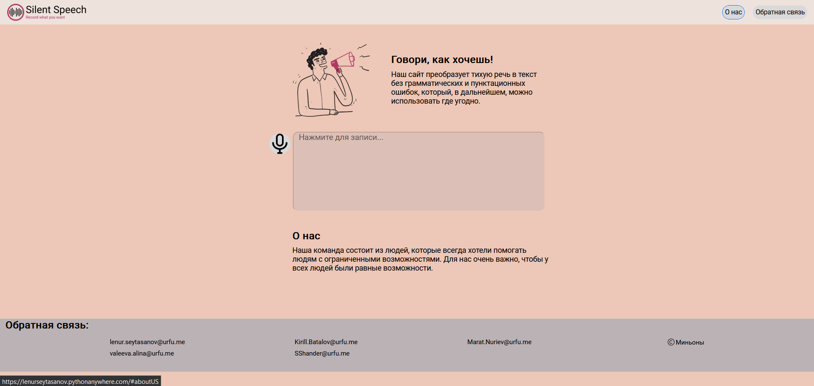
Приложение было развернуто на бесплатном хостинге PythonAnywhere по адресу http://lenurseytasanov.pythonanywhere.com/

